Slide 1
第 3 章 存储系统
本章主要讲述存储器结构、工作原理及扩充存储存储器容量的方法等。
本章包括以下 7 小结内容：
3.1 存储器概述
3.2 SRAM存储器
3.3 DRAM存储器
3.4 只读存储器和闪速存储器
3.5 并行存储器
3.6 cache存储器
3.7 虚拟存储器
3.8 奔腾系列机的虚拟组织

Slide 2
3.1 存储器概述 ---3.1.1 存储器分类
功能：存储器是记忆设备，用来存放程序和数据。
介质：目前主要是半导体器件和磁性材料。
单位：存储器中最小的存储单位就是存储元，一个存储元可存储一个二进制代码。由若干个存储元组成一个存储单元，然后再由许多存储单元组成一个存储器。
分类
按存储介质划分
半导体存储器：用半导体器件组成的存储器。
磁表面存储器：用磁性材料做成的存储器。
按存储方式划分
随机存储器：任何存储单元的内容都能被随机存取，且存取时间和存储单元的物理位置无关。
顺序存储器：只能按某种顺序来存取，存取时间和存储单元的物理位置有关。

Slide 3
3.1 存储器概述 --- 3.1.1 存储器分类
分类
按存储介质划分
按存储方式划分
按存储器的读写功能分
只读存储器(ROM)：存储的内容是固定不变的，只能读出而不能写入的半导体存储器。
随机读写存储器(RAM)：既能读出又能写入的半导体存储器。
按信息的可保存性分
非永久记忆的存储器：断电后信息即消失的存储器。
永久记忆性存储器：断电后仍能保存信息的存储器。
按在计算机系统中的作用分
主存储器、辅助存储器、高速缓冲存储器、控制存储器等。
Notes:
3.1节自习 6分钟

Slide 4
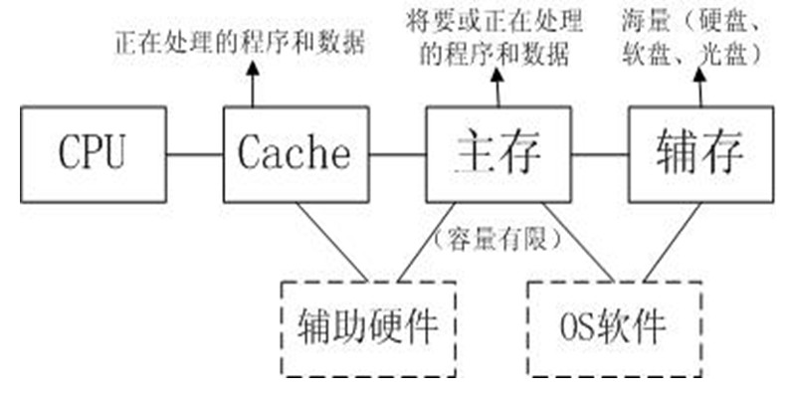
3.1 存储器概述 ---3.1.2 存储器的分级结构
为了解决对存储器要求容量大，速度快，成本低三者之间的矛盾，目前通常采用多级存储器体系结构，即使用高速缓冲存储器、主存储器和外存储器。
名 称 | 简 称 | 用 途 | 特 点
高速缓存 | Cache | 高速存取指令和数据 | 存取速度快， 但存储容量小
主存储器 | 主存 | 存放计算机运行期间的大量程序和数据 | 存取速度较快， 存储容量不大
外存储器 | 外存 | 存放系统程序和大型 数据文件及数据库 | 存储容量大， 位成本低
动画演示：1.swf

Slide 5
3.1 存储器概述 ---3.1.3主存储器的技术指标
主存储器的性能指标主要是存储容量、存取时间、存储周期和存储器带宽。
指 标 | 含 义 | 表 现 | 单 位
存储容量 | 在一个存储器中可以容纳的 存储单元总数 | 存储空间的 大小 | 字数， 字节数
存取时间 | 启动到完成一次存储器操作 所经历的时间 | 主存的速度 | ｎｓ
存储周期 | 连续启动两次操作所需间隔 的最小时间 | 主存的速度 | ｎｓ
存储器带宽 | 单位时间里存储器所存取的 信息量, | 数据传输速率技术指标 | 位/秒， 字节/秒

Slide 6
3.2 SRAM存储器
目前广泛采用的半导体存储器是MOS存储器。
根据存储信息的原理不同，分为静态MOS存储器（SRAM）和动态MOS存储器（DRAM）。
半导体存储器的优点：是存取速度快，存储器体积小，可靠性高，价格低廉；
半导体存储器的缺点：断电后存储器不能保存信息。

Slide 7
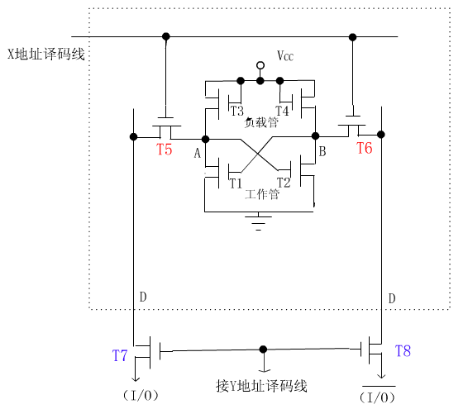
3.2 SRAM存储器 --- 3.2.1 基本存储元
基本存储元是组成存储器的基础和核心,它用来存储一位二进制信息 0 或 1 。
六管SRAM存储元的电路图
动画演示：2.swf
T1,T2:工作管
T3,T4:负载管
T5-T8:开门/控制管
T1和T2交叉耦合成为触发器, 存储元一位二进制代码。
图示的电路有两个稳定的状态，并且 A，B两点的电位总是互为相反的，因此它能表示一位二进制的1和0。
2

Slide 8
3.2 SRAM存储器 --- 3.2.1 基本存储元
六管SRAM存储元读操作、写操作
写操作
写“1”：在I/O线上输入高电位，在I/O线上输入低电位，开启T5,T6,T7,T8四个晶体管，把高、低电位分别加在A，B点，使T1管截止，T2管导通，将“1”写入了存储元。
写“0”：在I/O线上输入低电位，在I/O线上输入高电位，打开T5,T6,T7,T8四个开门管，把低、高电位分别加在A，B点，使T1管导通，T2管截止，将“0” 写入了存储元。
读操作
若某个存储元被选中，则该存储元的T5，T6，T7，T8管均导通，A，B两点与位线 D 与 D 相连，存储元的信息被送到I/O与I/O线上。
I/O 与 I/O 线接着一个差动读出放大器 ，从其电流方向可以判知所存信息是“1”还是“0”。

Slide 9
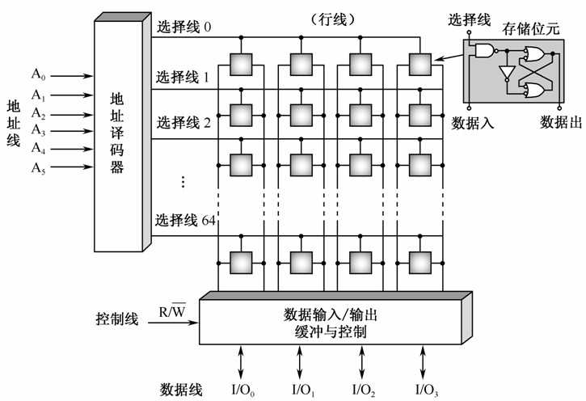
3.2 SRAM存储器 --- 3.2.2 基本SRAM逻辑结构
单译码器存储元阵列
动画演示：3.swf

Slide 10
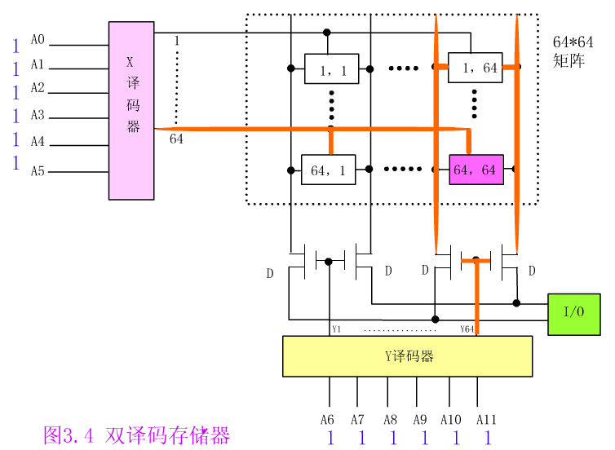
3.2 SRAM存储器 --- 3.2.2 基本SRAM逻辑结构
双译码SRAM器存储阵列
动画演示：4.swf

Slide 11
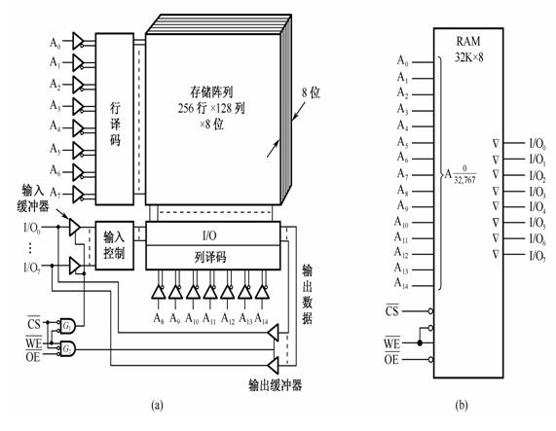
3.2 SRAM存储器 --- 3.2.2 基本SRAM逻辑结构
32K×8位逻辑结构
动画演示：5.swf
5_1

Slide 12
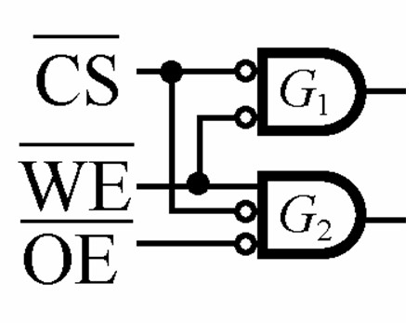
3.2 SRAM存储器 --- 3.2.2 基本SRAM逻辑结构
读写互锁逻辑

Slide 13
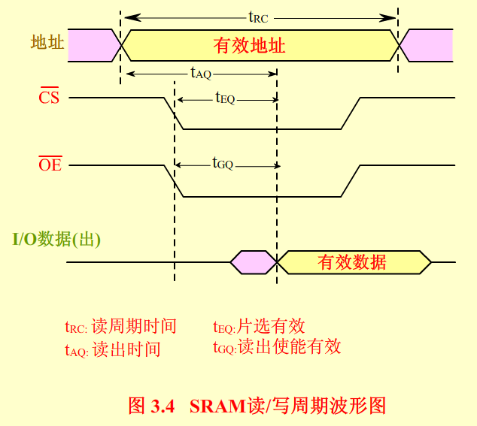
3.2 SRAM存储器 --- 3.2.3 存储器的读、写周期
读周期波形图：
注意: 读周期与读出时间是两个不同的概念。

Slide 14
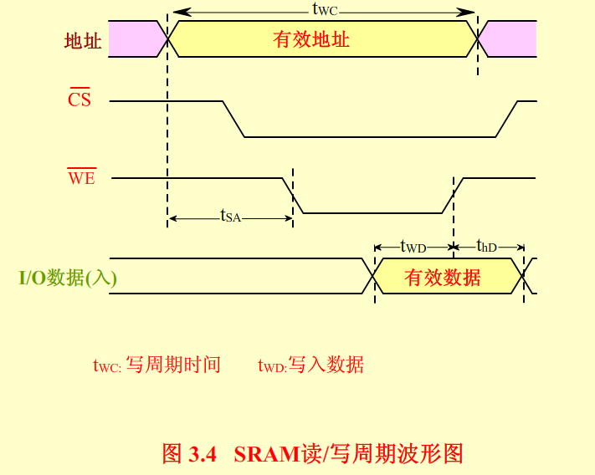
3.2 SRAM存储器 --- 3.2.3 存储器的读、写周期
写周期波形图：

Slide 15
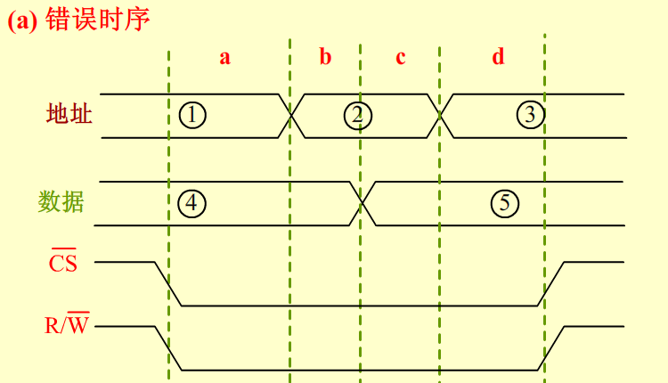
3.2 SRAM存储器 --- 3.2.3 存储器的读、写周期
地址、数据、控制信号的基本同步要求：
当控制信号有效时，地址线和数据线的电平应该是稳定的。
【例1】 下图是SRAM的写入时序图。其中R/W是读/写命令控制线，当R/W线为低电平时,存储器按给定地址把数据线上的数据写入存储器。请指出下图写入时序中的错误，并画出正确的写入时序图。
动画演示：6.swf

Slide 16
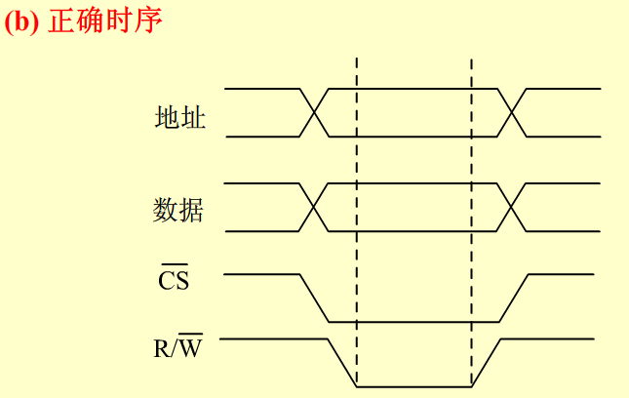
3.2 SRAM存储器 --- 3.2.3 存储器的读、写周期
【解】
写入存储器的时序信号必须同步。
保证在一个存储周期内，将确定的数据写入确定的存储单元。
正确的写入时序见下图。

Slide 17
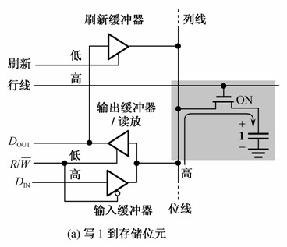
3.3 DRAM存储器 --- 3.3.1 DRAM存储元的记忆原理
单管DRAM存储元的读、写及刷新操作（a）
动画演示：8.swf

Slide 18
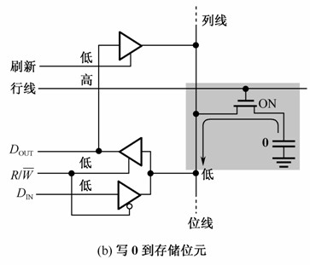
3.3 DRAM存储器 --- 3.3.1 DRAM存储元的记忆原理
单管DRAM存储元的读、写及刷新操作（b）

Slide 19
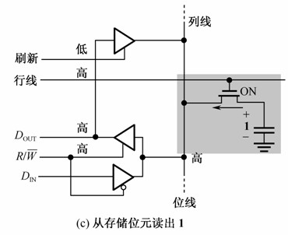
3.3 DRAM存储器 --- 3.3.1 DRAM存储元的记忆原理
第四版单管DRAM存储元的读、写及刷新操作（c）
8

Slide 20
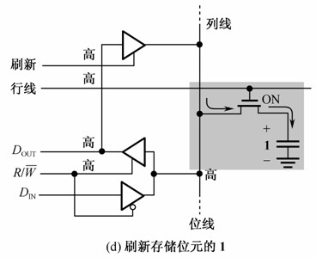
3.3 DRAM存储器 --- 3.3.1 DRAM存储元的记忆原理
第四版单管DRAM存储元的读、写及刷新操作（d）

Slide 21
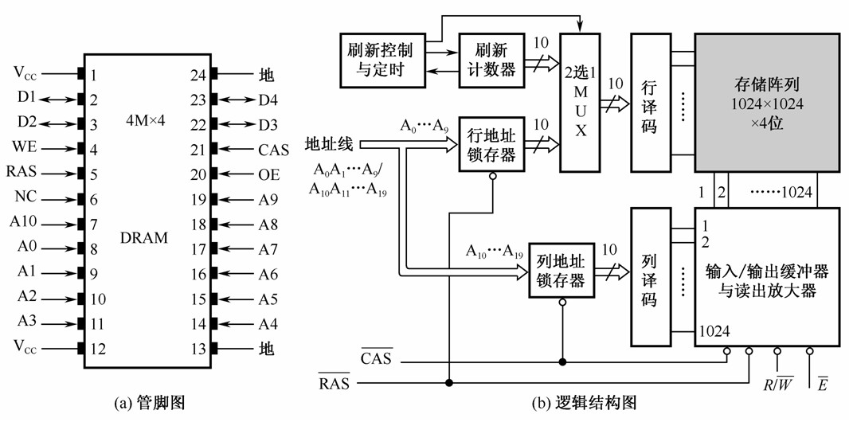
3.3 DRAM存储器 --- 3.3.2 DRAM芯片的逻辑结构
DRAM存储器芯片的结构大体与SRAM存储器芯片相似，由存储体与外围电路构成。但它集成度要高，外围电路更复杂。
动画演示：9.swf

Slide 22
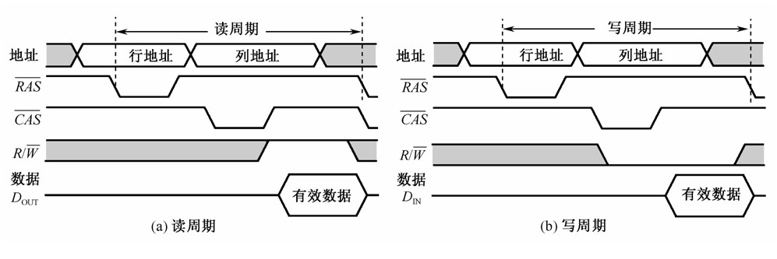
3.3 DRAM存储器 --- 3.3.3 DRAM存储器的读／写、刷新周期
动态MOS存储器采用“读出”方式进行刷新。
从上一次对整个存储器刷新结束到下一次对整个存储器全部刷新一遍为止，这一段时间间隔叫刷新周期。

Slide 23
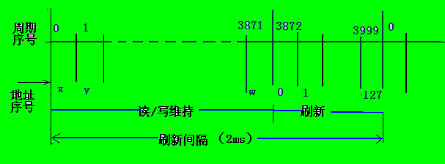
3.3 DRAM存储器 --- 3.3.3 DRAM存储器的读／写、刷新周期
常用的刷新方式有二种，集中式、分散式。
集中式刷新：整个刷新间隔内，前一段时间重复进行读/写周期或维持周期，等到需要进行刷新操作时，便暂停读/写或维持周期，逐行刷新整个存储器，适用于高速存储器。
分散式刷新：保证在刷新周期内将所有行刷新一遍。
例：对于 T刷 =8ms, N行 = 1024，则每一行刷新间隔为：
T刷／N行 = 7.8us

Slide 24
3.3 DRAM存储器 --- 3.3.3 DRAM存储器的读／写、刷新周期
【例】 说明1M×1位DRAM片子的刷新方法，刷新周期为8ms 。
【解】
DRAM常采用按行刷新。
设刷新行地址为A0-A8，即存储体矩阵为512×2048×1位。
同一行上的2048个存储元同时进行刷新，共有512行，须在8ms内进行512个周期的刷新，即对1M位的存储元全部进行刷新。
刷新方式
在8ms中连续进行512次刷新操作的集中刷新方式，
按8ms÷512＝15.5μs间隔逐行刷新的分散刷新方式。

Slide 25
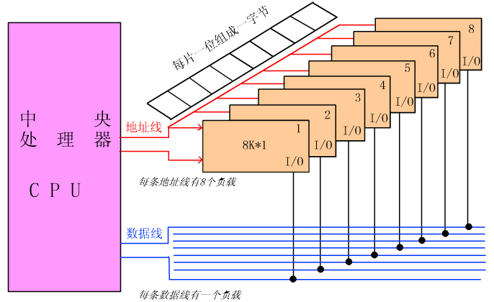
3.3 DRAM存储器 --- 3.3.4 存储器容量的扩充
CPU对存储器进行读/写操作，须完成地址线的连接、数据线的连接和控制线的连接。
存储器芯片的容量是有限的, 实际应用中，需要对存储器进行扩展。主要三种方法有： 位扩展、字扩展、字位同时扩展。
位扩展法（8片 8K×1位 扩展组成 8K×8位 RAM）
动画演示：B.swf

Slide 26
3.3 DRAM存储器 --- 3.3.4 存储器容量的扩充
位扩展法（2片 1M×4位 扩展组成 1M×8位 RAM）
A0 ~ A19
A0
…
A19
0
A0
…
A19
0
2²⁰ - 1
2²⁰ - 1
SRAM1
低4位
SRAM2
高4位
I/O
I/O
E
R/W

Slide 27
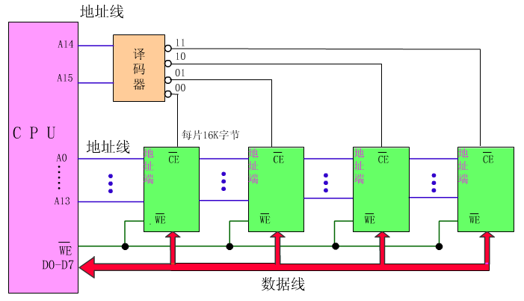
3.3 DRAM存储器 --- 3.3.4 存储器容量的扩充
字扩展法（4片16K×8位 扩展组成 64K×8位 RAM）
字位同时扩展
一个存储器的容量假定为M×N位，若使用 l×k 位的芯片( l＜M, k＜N )，需要在字向和位向同时进行扩展。此时共需要(M/l)×(N/k)个存储器芯 片。
动画演示：C.swf

Slide 28
3.3 DRAM存储器 --- 3.3.4 存储器容量的扩充
字扩展法（2片1M×8位 扩展组成2M×8位 RAM）
A0 ~ A19
A0
…
A19
0
2²⁰ - 1
SRAM1
A20
I/O
CS
R/W
A0
…
A19
2²⁰
2²¹ - 1
SRAM2
CS
I/O
R/W
R/W

Slide 29
3.3 DRAM存储器 --- 3.3.4 存储器容量的扩充
【补充例题】
CPU的地址总线 16 根 (A15—A0，A0为低位)，双向数据总线 8 根 ( D7—D0 )，与主存有关的控制信号有: MREQ，R/W
主存地址空间分配如下：0—8191为系统程序区，由只读存储芯片组成；8192—32767为用户程序区；最后(最大地)2K地址空间为系统程序工作区。上述地址为十进制，按字节编。
现有如下存储器芯片：EPROM：8K×8位 ( 控制端仅有CS) ; SRAM：16K×1位，2K×8位，4K×8位，8K×8位。
请从上述芯片中选择适当芯片设计该计算机主存储器，画出主存储器逻辑框图，注意画出选片逻辑(可选用门电路及3∶8译码器74LS138)与CPU 的连接，说明选哪些存储器芯片，选多少片。

Slide 30
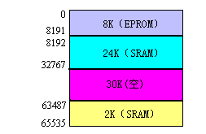
3.3 DRAM存储器 --- 3.3.4 存储器容量的扩充
【解】
主存地址空间分布如图所示。
根据给定条件，选用EPROM：8K×8位芯片1片。SRAM：8K×8位芯片3片，2K×8位芯片1片。
请给出每一块的起始和终止地址（十六进制）
0
1FFF
2000
7FFF
8000
F7FF
F800
FFFF
Notes:
0 - 2000H（8K）- 4000H（16K）- 6000H（24K）- 8000H（32K）- A000H（40K）- C000H（48K）- E000H（56K）- 10000H（64K），1800H（6K），800H（2K）

Slide 31
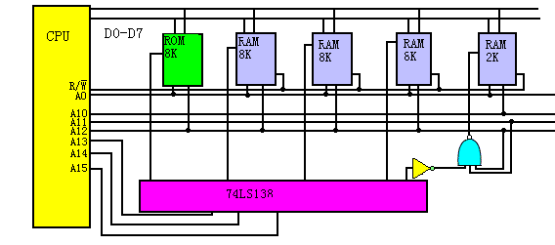
3.3 DRAM存储器 --- 3.3.4 存储器容量的扩充
【解】（续）
主存储器的组成与CPU连接逻辑图
MREQ

Slide 32
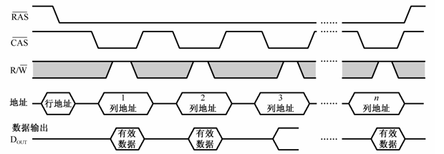
3.3 DRAM存储器 --- *3.3.5 高级DRAM结构
1. 快速页模式动态存储器（FPM-DRAM）
若干个存储单元组成一页，在一个快速页周期内读出该页内的所有存储单元。
一页内的所有存储单元在存储阵列中均在同一行中（所以，常由一整行构成一页）
在一个快速页周期内，RAS信号保持低平，而CAS行连续切换，以选择该行中的不同列地址。

Slide 33
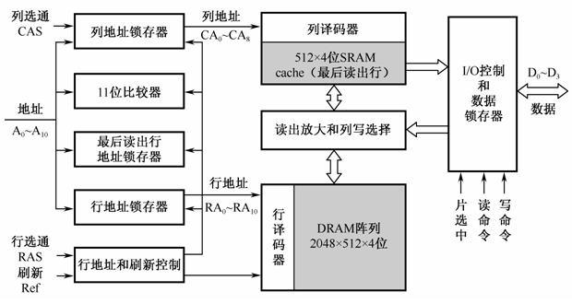
3.3 DRAM存储器 --- *3.3.5 高级DRAM结构
2. 带高速缓冲的动态存储器（CDRAM）
支持猝发式读取
读出期间可以进行刷新

Slide 34
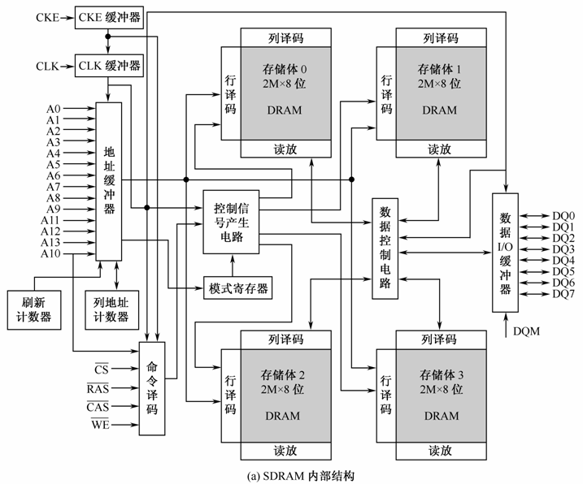
3.3 DRAM存储器 --- *3.3.5 高级DRAM结构
3. 同步型的动态存储器（SDRAM）
Notes:
4体交叉存储组织的SDRAM结构框图

Slide 35
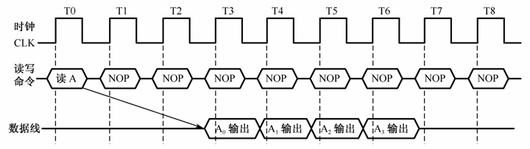
3.3 DRAM存储器 --- *3.3.5 高级DRAM结构
3. 同步型的动态存储器（续）
支持猝发式读取（模式寄存器设定猝发长度）
与CPU的数据交换同步于系统时钟，达到CUP／存储总线的最高速。

Slide 36
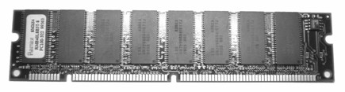
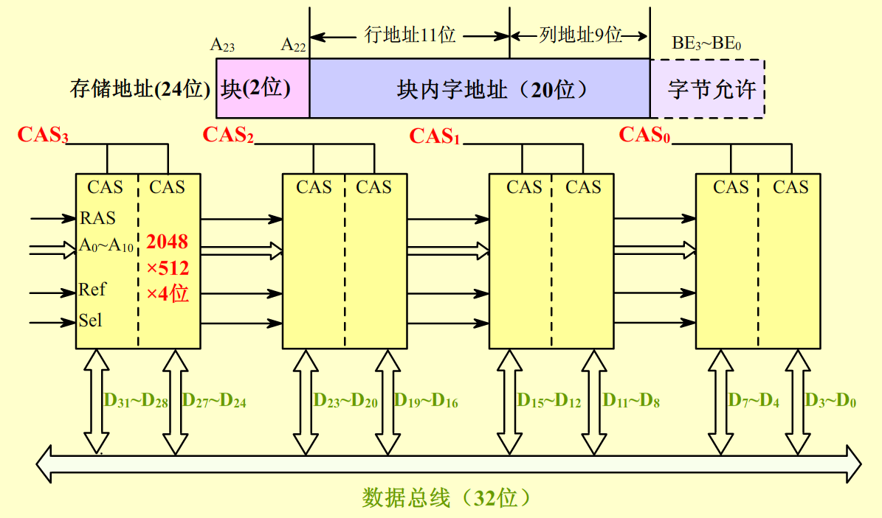
3.3 DRAM存储器 --- *3.3.5 高级DRAM结构
4 . CDRAM内存条实例
1M×4位片 →（2片）→ 1M×8位/片组（1MB,___扩展方式）
1M×8位/片组→（4组）→1M×32位/模块（4MB,___扩展方式）
1M×32位/模块 →（4模块）→4M×32位/内存条（16MB,___扩展方式）
Notes:
这是一个模块（1M*32位）的结构框图

Slide 37
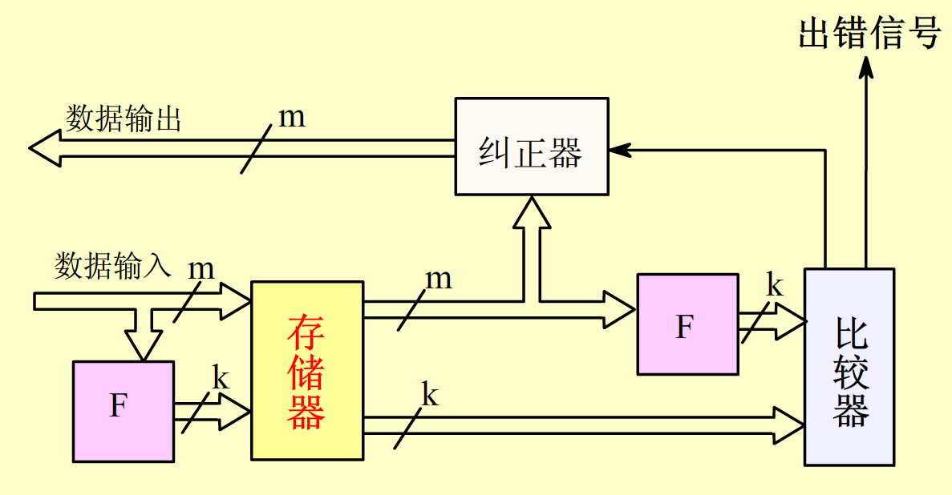
3.3 DRAM存储器 --- *3.3.6 DRAM存储器读／写的正确性校验
为保证主存储器的读写可靠性，增加附加位及相应的硬件电路，以校验输入与输出的一致性。
分检错和纠错二个层次。
Notes:
对于奇偶校验，F就是异或逻辑

Slide 38
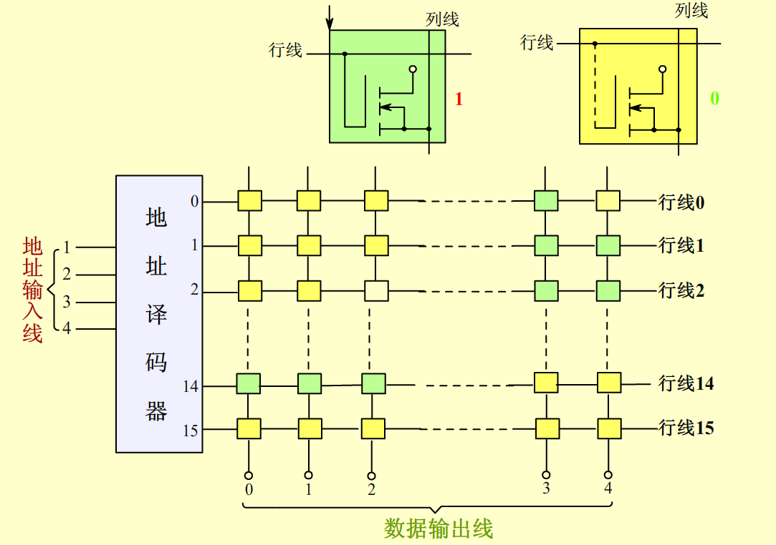
3.4 只读存储器和闪速存储器 --- 3.4.1只读存储器ROM
1. 掩模ROM--- 阵列结构和存储元
+

Slide 39
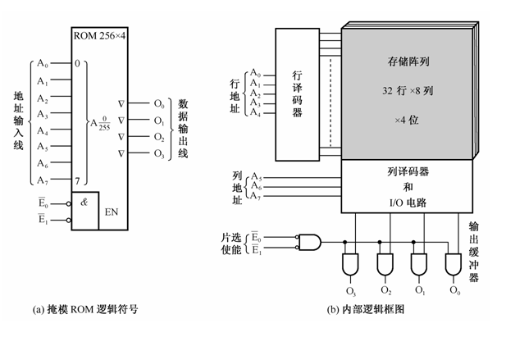
3.4 只读存储器和闪速存储器 --- 3.4.1只读存储器ROM
1. 掩模ROM--- 逻辑符号和内部逻辑图

Slide 40
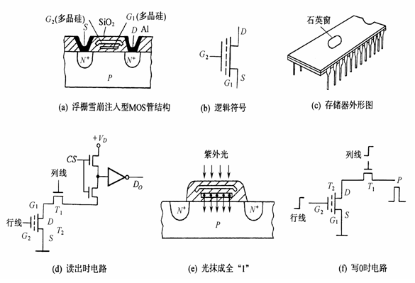
3.4 只读存储器和闪速存储器 --- 3.4.1只读存储器ROM
2. 可编程ROM --- EPROM存储元（光擦除可编程ROM）

Slide 41
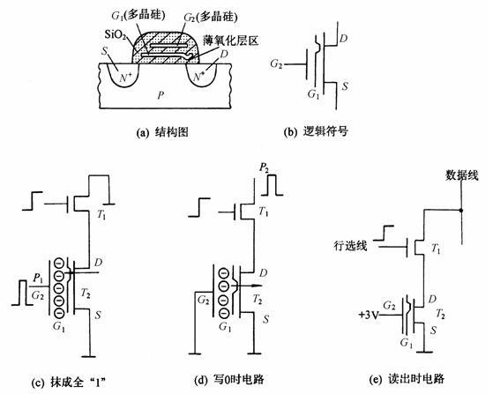
3.4 只读存储器和闪速存储器 --- 3.4.1只读存储器ROM
2. 可编程ROM --- E²PROM存储元

Slide 42
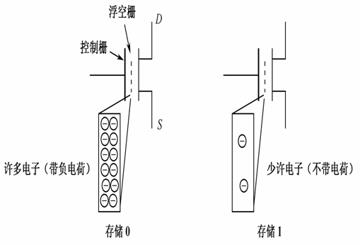
3.4 只读存储器和闪速存储器 --- 3.4.2 FLASH存储器
1. FLASH存储元

Slide 43
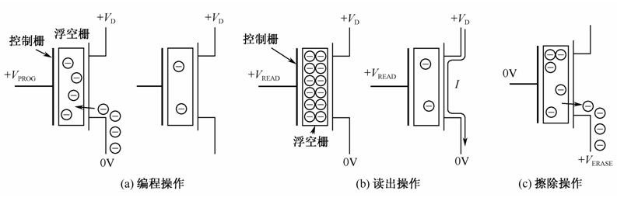
3.4 只读存储器和闪速存储器 --- 3.4.2 FLASH存储器
2. FLASH存储器的基本操作

Slide 44
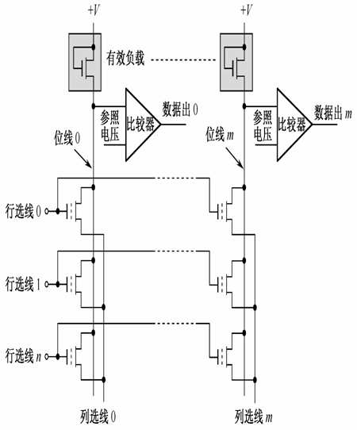
3.4 只读存储器和闪速存储器 --- 3.4.2 FLASH存储器
3. FLASH存储器的阵列结构

Slide 45
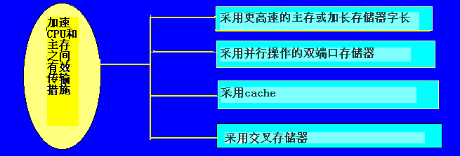
3.5 并行存储器
由于CPU和主存储器在速度上不匹配，而且在一个CPU周期中可能需要用几个存储器字，这便限制了高速计算,为了使CPU不至因为等待存储器读写操作的完成而无事可做，可以采取一些加速CPU和存储器之间有效传输的特殊措施。

Slide 46
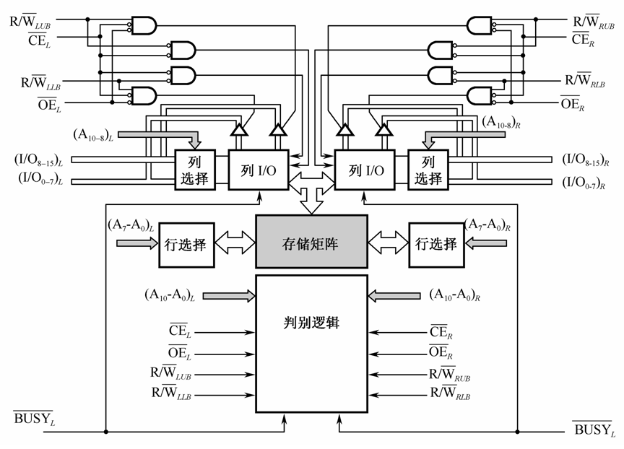
3.5 并行存储器 --- 3.5.1 双端口存储器
双端口存储器是指同一个存储器具有两组相互独立的读写控制线路,是一种高速工作的存储器。

Slide 47
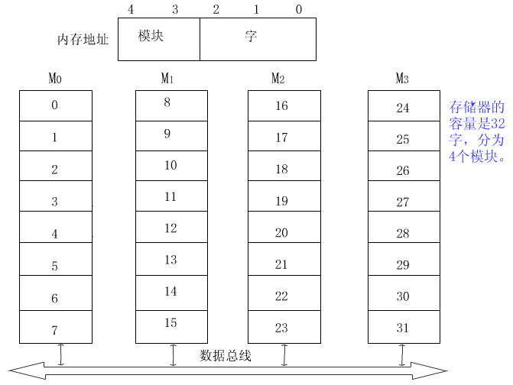
3.5 并行存储器 --- 3.5.2 多模块交叉存储器
1. 存储器的模块化组织
一个由若干个模块组成的主存储器是线性编址的。这些地址在各模块有两种安排方式：一种是顺序方式，一种是交叉方式。
顺
序
方
式
动画演示：O.swf

Slide 48
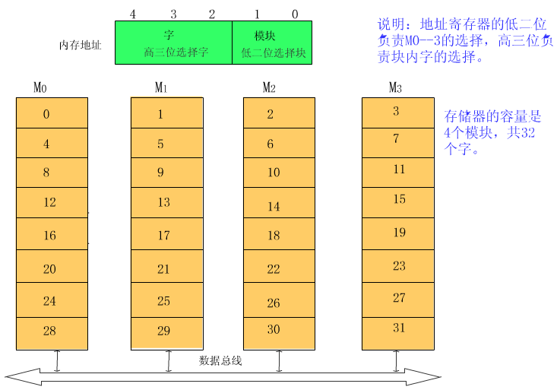
3.5 并行存储器 --- 3.5.2 多模块交叉存储器
1. 存储器的模块化组织（续）
交叉方式
动画演示：O.swf

Slide 49
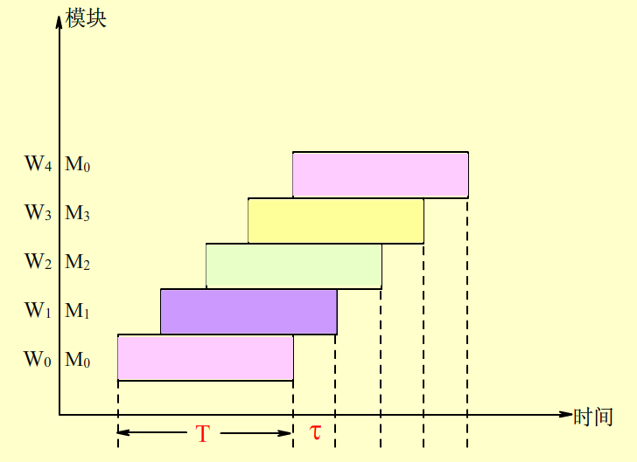
3.5 并行存储器 --- 3.5.2 多模块交叉存储器
m=4的流水线方式存取示意图（时空图）
Q
动画演示：Q.swf

Slide 50
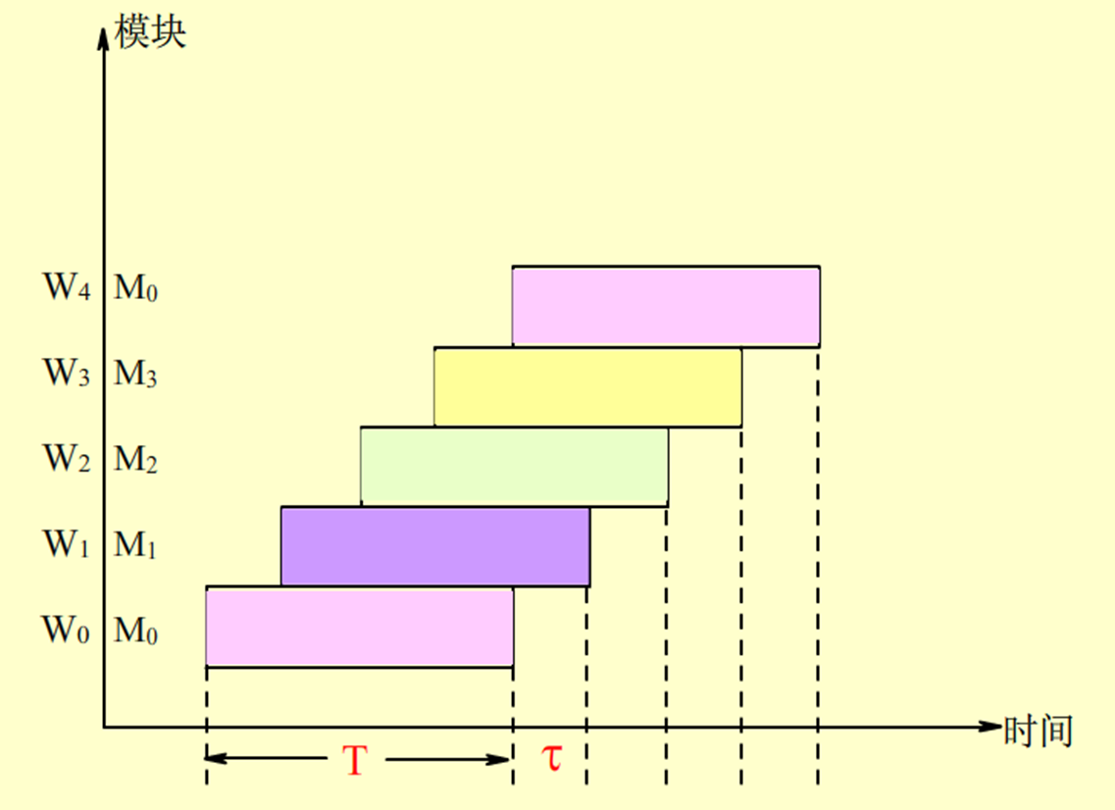
3.5 并行存储器 --- 3.5.2 多模块交叉存储器
多模块交叉存储器效率分析
基本假定:
模块字长等于数据总线宽度
模块存取一个字的存储周期为T，总线传送周期为τ，存储器的交叉模块数为m
为了实现流水线方式存取，应当满足：
T = mτ （m=T/τ称为交叉存取度）
连续读取m 个字所需的时间为：
t1 = T + (m-1)τ
条件：交叉存储器要求其模块数必须大于或等于m
而顺序方式存储器连续读取m个字所需时间为:
t2=mT.

Slide 51
3.5 并行存储器 --- 3.5.2 多模块交叉存储器
例题：设存储器容量为 32 字，字长 64 位，模块数 m=4，分别用顺序方式和交叉方式进行组织。存储周期 T=200ns，数据总线宽度为 64 位，总线传送周期 τ=50ns。若连续读出4个字，问顺序存储器和交叉存储器的带宽各是多少?
解：
顺序存储器和交叉存储器连续读出 m=4 个字的信息总量都是：
q = 64位×4 = 256位
顺序存储器和交叉存储器连续读出4个字所需的时间分别是：
t2 = mT = 4×200ns = 800ns = 8×10⁻⁷s;
t1 = T+(m-1) T = 200ns+3×50ns = 35×10⁻⁷s
顺序存储器和交叉存储器的带宽分别是：
W2 = q/t2 = 256÷(8×10⁻⁷) = 32×10⁷［位/s］
W1 = q/t1 = 256÷(35×10⁻⁷) = 73×10⁷［位/s］

Slide 52
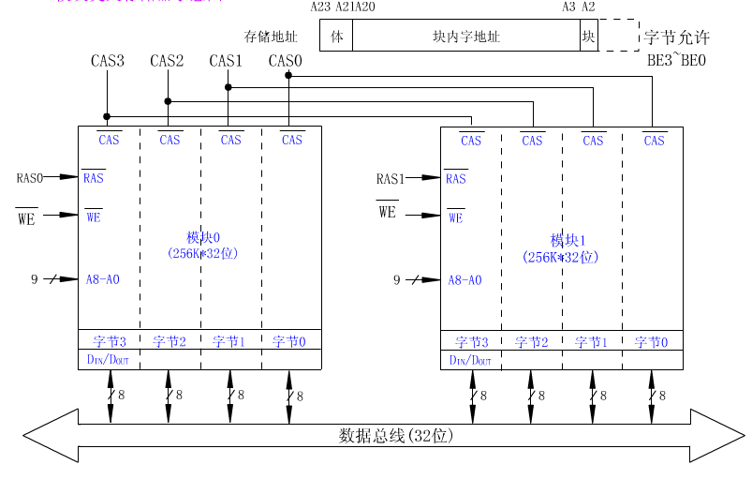
3.5 并行存储器 --- 3.5.2 多模块交叉存储器
3. 二模块交叉存储器举例
二模块交叉存储器方框图
动画演示：R.swf

Slide 53
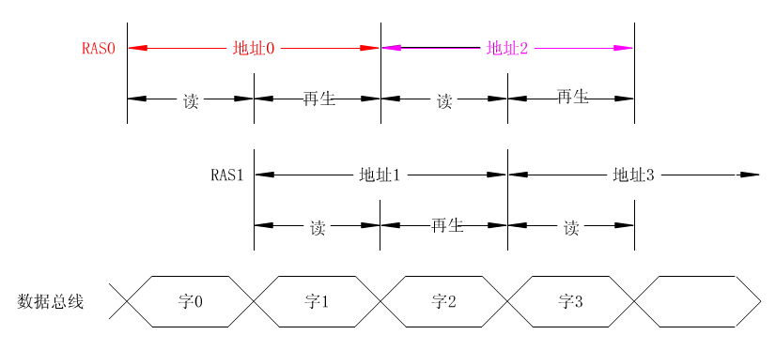
3.5 并行存储器 --- 3.5.2 多模块交叉存储器
3. 二模块交叉存储器举例（续）
二模块交叉存储器无等待状态成块存取示意图
动画演示：S.swf

Slide 54
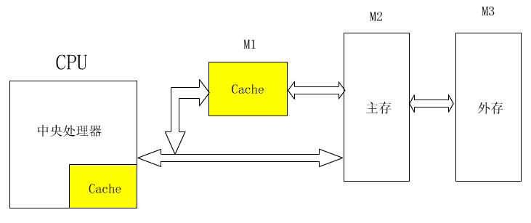
3.6 cache存储器 --- 3.6.1 cache基本原理
1.cache的功能
cache是介于CPU和主存之间的小容量存储器，存取速度比主存快。它能高速地向CPU提供指令和数据，加快程序的执行速度。它是为了解决CPU和主存之间速度不匹配而采用的一项重要技术。
动画演示：U.swf

Slide 55
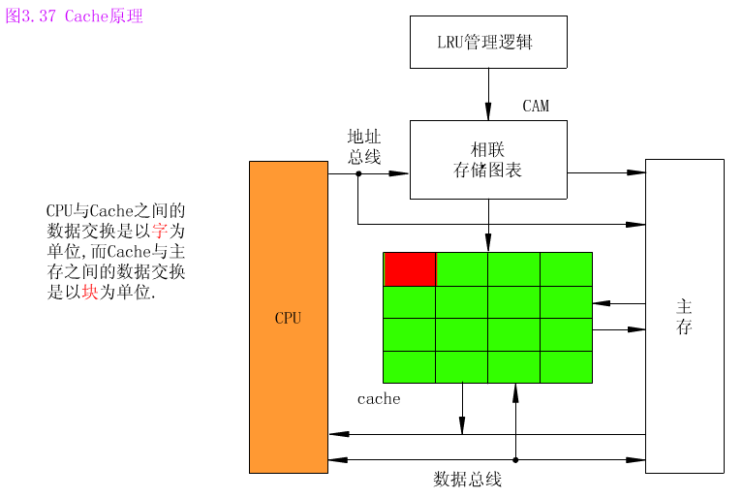
3.6 cache存储器 --- 3.6.1 cache基本原理
2. cache的基本原理
动画演示：V.swf

Slide 56
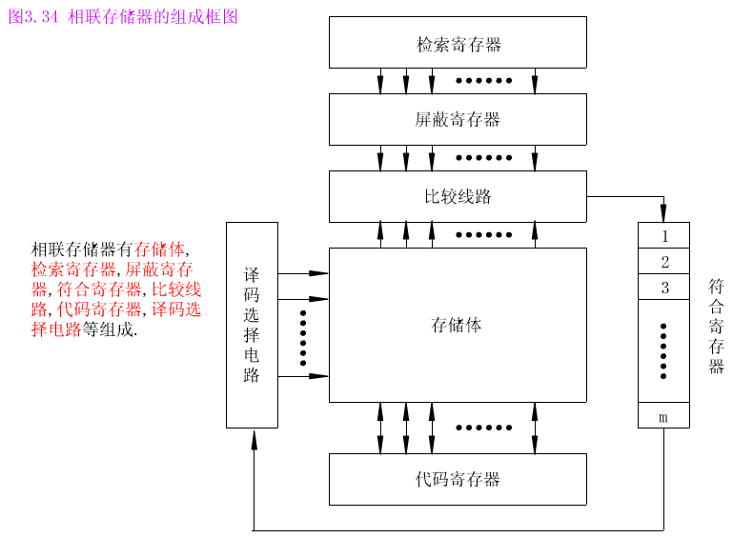
补充：相联存储器
相联存储器的组成
动画演示：T.swf

Slide 57
3.6 cache存储器 --- 3.6.1 cache基本原理
3. cache的命中率
统计时间段：在一个程序执行期间
cache命中率 h：
cache /主存系统平均访问时间 t_{a} :
访问效率 e :
其中 表示主存慢于cache的倍率，一般为 5 ~ 10

Slide 58
3.6 cache存储器 --- 3.6.1 cache基本原理
【例题】CPU执行一段程序时，cache完成存取的次数为 1900 次，主存完成存取的次数为 100 次，已知 cache 存取周期为 50ns，主存存取周期为 250ns，求 cache / 主存系统 的访问效率和平均访问时间。
解：

Slide 59
3.6 cache存储器 --- 3.6.2 主存与cache的地址映射
映射方式有三种：
全相联映射方式
直接映射方式
组相联映射

Slide 60
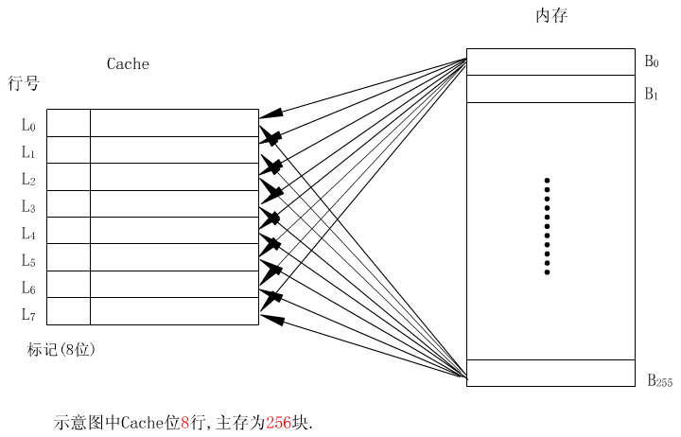
3.6 cache存储器 --- 3.6.2 主存与cache的地址映射
1.全相联映射方式
主存中一个块的地址与块的内容一起存于cache的行中，其中块地址存于cache行的标记部分中。这种方法可使主存的一个块直接拷贝到cache中的任意一行上，非常灵活。
动画演示：W.swf

Slide 61
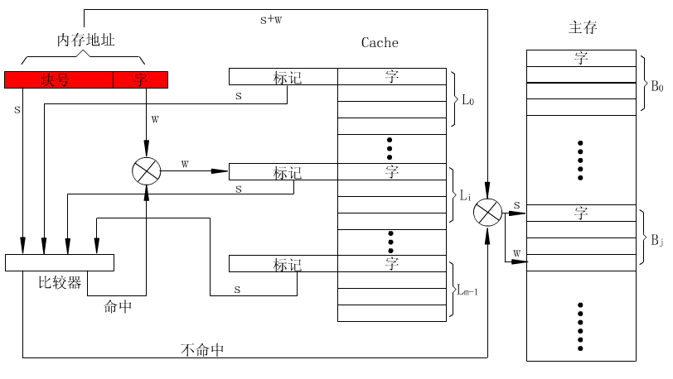
3.6 cache存储器 --- 3.6.2 主存与cache的地址映射
1.全相联映射方式(续)
全相联映射cache的检索过程

Slide 62
3.6 cache存储器 --- 3.6.2 主存与cache的地址映射
【例题】有一个处理器，主存容量1MB，字长1B，块大小16B，cache容量64KB，cache采取全相联映射方式，请对内存地址(B0010)₁₆给出相应的cache标记和字号。
解：
主存块数 = 1MB / 16B = 2¹⁶ ∴ s＝16
块大小＝行大小＝16B = 2⁴ B ∴ w＝4
主存地址长度(s+w)位＝16+4＝20位
上述全相联映射方式下地址格式如下所示:
（B0010）₁₆ =（1011 0000 0000 0001 0000）₂
所以该地址对应的cache标记字段=（B001）₁₆
行内字地址（字号）= （0）₁₆
标记（s位） | 字地址（w位）
16位 | 4位

Slide 63
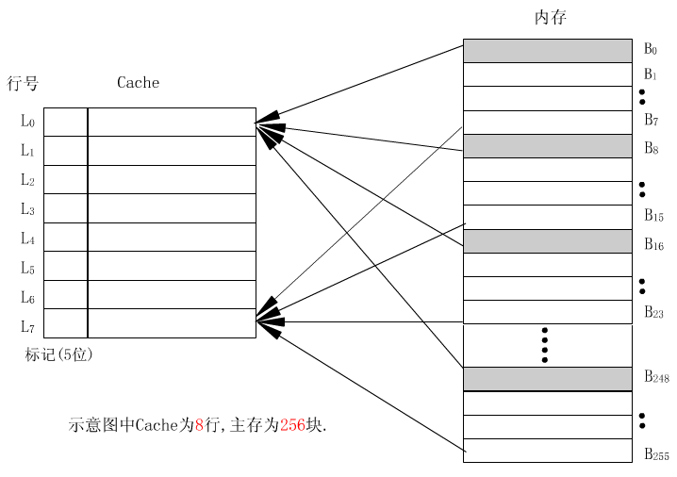
3.6 cache存储器 --- 3.6.2 主存与cache的地址映射
2.直接映射方式
这也是一种多对一的映射关系，但一个主存块只能拷贝到cache的一个特定行位置上去。cache的行号 i 和主存的块号j有如下函数关系： i = j mod m （m 为 cache 中的总行数）
动画演示：X.swf
Notes:
求余数运算→“区内”相邻块对应的行号不同，不同区中的同一位置映射的行号相同
求商数运算→“区内”的各块映射的行号相同，可参考扩展的地址分析表，相邻的地址分布在同一块芯片

Slide 64
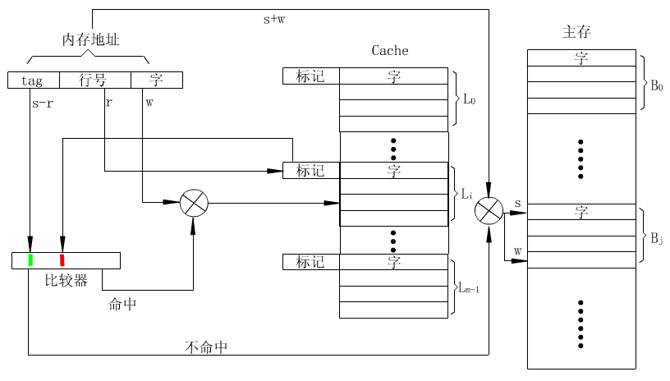
3.6 cache存储器 --- 3.6.2 主存与cache的地址映射
2.直接映射方式(续)
直接映射cache的检索过程

Slide 65
3.6 cache存储器 --- 3.6.2 主存与cache的地址映射
【例题】直接映射方式下地址格式如下所示：
若主存地址用十六进制表示为 BBBBBB，请用16进制格式表示 cache的标记、行号、字地址的值
答:
(BBBBBB)₁₆ = (1011 1011 1011 1011 1011 1011)₂
标记：(1011 1011)₂ = (BB)₁₆
行号：(1011 1011 1011 10)₂
= (10 1110 1110 1110)₂
= (2EEE)₁₆
字地址：(11)₂ = (3)₁₆
标记（s-r位） | 行（r位） | 字地址（w位）
8位 | 14位 | 2位
主存和cache的容量各是多少？
Notes:
16M字，64K字

Slide 66

3.6 cache存储器 --- 3.6.2 主存与cache的地址映射
3.组相联映射方式
这种方式是前两种方式的折衷方案。它将cache分成u组，每组v行，主存块存放到哪个组是固定的，至于存到该组哪 一行是灵活的，即有如下函数关系：m＝u×v 组号 q＝j mod u
动画演示：Y.swf

Slide 67

3.6 cache存储器 --- 3.6.2 主存与cache的地址映射
3.组相联映射方式(续)
组相联映射cache的检索过程

Slide 68
3.6 cache存储器 --- 3.6.2 主存与cache的地址映射
【例题】一个组相联cache由64个行组成，每组4行。主存包含4K个块，每块128字。请表示内存地址的格式。
解：
主存块数 = 4K = 2¹² ∴ s＝12
块大小＝行大小＝2^{w}个字＝128＝2⁷ ∴ w＝7
主存地址长度(s+w)位＝12+7＝19位
cache行数 = 64 ∴ m＝64
每组行数= 4 ∴ v＝4
cache组数 = m/v = 64/4 = 16 ∴ u＝16
u = 16 = 2^{d} = 2⁴ ∴ d = 4
上述组相联映射方式下地址格式如下所示：
标记（s-d位） | 组号（d位） | 字地址（w位）
8位 | 4位 | 7位

Slide 69
3.6 cache存储器 --- 3.6.3 替换策略
最不经常使用(LFU)算法
每行设置一个计数器。从0开始计数，每访问一次， 被访行的计数器增1。当需要替换时，将计数值最小的行换出，同时将该行的计数器都清零。
这种算法将计数周期限定在对这些特定行两次替换之间的间隔时间内，不能严格反映近期访问情况。
近期最少使用(LRU)算法
每行也设置一个计数器，cache每命中一次，命中行计数器清零，其它各行计数器增1。当需要替换时，将计数值最大的行换出。
这种算法保护了刚拷贝到cache中的新数据行，有较高的命中率。 →关注2路组相连的LRU算法实现
随机替换
随机替换策略从特定的行位置中随机地选取一行换出。在硬件上容易实现，且速度也比前两种策略快。
随机替换策略的缺点是降低了命中率和cache工作效率。
Notes:
识别位Q=0，新行-》A，1-》Q； 识别位Q=1，新行-》B，0-》Q

Slide 70

3.6 cache存储器 --- 3.6.3 替换策略(2路组相联LRU)
最近确实装入A行：最近装入标志位 1
最近确实装入B行：最近装入标志位 0
 | 初始 | 未命中 | 未命中 | 未命中 | 命中 | 未命中
第1路 / A行 | 空 | 装入 |  | 替换
第2路 / B行 | 空 |  | 装入 |  |  | 替换
最近装入标志位 | 0 | 1 | 0 | 1 |  | 0

Slide 71
3.6 cache存储器 --- 3.6.4 cache的写操作策略
写回法
当CPU写cache命中时，只修改cache的内容，而不立即写入主存；只有当此行被换出时才写回主存。
这种方法减少了访问主存的次数,但是存在不一致性的隐患。实现这种方法时，每个cache行必须配置一个修改位，以反映此行是否被CPU修改过。
全写法
当写cache命中时，cache与主存同时发生写修改，因而较好地维护了cache与主存的内容的一致性。当写cache未命中时，直接向主存进行写入。
使用这种方法，cache中每行无需设置一个修改位以及相应的判断逻辑。缺点是降低了cache的功效。
写一次法
基于写回法并结合全写法的写策略,写命中与写未命中的处理方法与写回法基本相同，只是第一次写命中时要同时写入主存。这便于维护系统全部cache的一致性。

Slide 72

3.6 cache存储器 --- 3.6.5 Pentium 4 的cache组织
Pentium4 PC机采用 3 级cache结构。

Slide 73
3.6 cache存储器 --- 3.6.6 使用多级cache减少缺失损失
【例题】 现有一处理器，基本CPI为1.0，所有访问在第一级cache中命中时，时钟频率5GHz（这里同时给出了一级cache的访问时间/时钟周期数为1）。假定访问一次主存储器的时间为100ns，其中包括所有缺失处理。设平均每条指令在第一级cache中产生的缺失率为2%。若增加一个二级cache，命中或缺失的访问时间都为5ns，且容量大到可使必须访问主存的缺失率降为0.5%，问处理器速度提高多少。（CPI：计算机执行一条指令所需的时钟周期数）
答：时钟周期：T = 1/f = 0.2ns
访问主存的缺失损失： 100ns / T = 100 / 0.2 = 500个时钟周期
仅有一级cache的存储系统 :
一次访问的周期数 = 98% ×1 + 2% ×500 = 10.98
有二级cache的存储系统：
访问第二级cache的缺失损失： 5ns / T = 5 / 0.2 = 25个时钟周期
一次访问的时钟周期数
= 98% ×1 + 2% ×( 99.5%×25 + 0.5%×(500+25 ) )
= 1.53
访问速度提高的倍数 = 10.98 / 1.53 ≈ 7.186
Notes:
CPI（Cycle Per Instruction，每条指令执行需要的时钟周期数）指CPU的指令时钟数。表示每条计算机指令执行所需的时钟周期数。由于不同指令的功能不同，造成指令执行时间不同，即指令执行所用的时钟数不同，所以通常所说的CPI是一个平均值。
CPI为1，假定一条指令访存一次，cache的访问时间就是1个时钟周期， 命中时达到5GHZ，cache的存储周期为1/f = 0.2ns
二级cache的命中或缺失的访问时间都是5ns, 所以在二级cache缺失是的损失是 0.5%×(500+25 )

Slide 75
3.7 虚拟存储器 --- 3.7.1虚拟存储器的基本概念
1. 实地址与虚地址
虚地址（逻辑地址）：用户编制程序所使用的地址
虚拟存储空间（逻辑地址空间）
实地址（物理地址）：计算机物理内存的访问地址
物理存储空间（主存空间）
程序再定位：虚拟地址到实地址的转换过程
地址转换机构 --- 由硬件或者软件构成
2. 虚存的访问过程
基本过程：
主存分配 - 装入包括第一条指令的程序块 – 运行程序
运行过程中访存：
内存命中：虚地址装换成实地址并访存
内存未命中（缺失）：装入、地址变换并访问主存
用户视角：每个程序拥有一个虚拟的存储器
辅存的容量和接近主存的访问速度

Slide 76
3.7 虚拟存储器 --- 3.7.1虚拟存储器的基本概念
3. 虚存（主存-外存层次） 和 cache（cache-主存层次）比较
主存-外存层次和cache-主存层次用的地址变换映射方法和替换策略是相似的，都基于程序局部性原理。它们遵循的原则是：
把程序中最近常用的部分驻留在高速的存储器中。
一旦这部分变得不常用了，把它们送回到低速存储器中。
换入换出是由硬件或操作系统完成的，对用户是透明的。
力图使存储系统的性能接近高速存储器，价格接近低速存储器。
两种存储系统的主要区别在于：
在虚拟存储器中，主存未命中的性能损失要远大于cache系统中cache未命中的损失。

Slide 77
3.7 虚拟存储器 --- 3.7.1虚拟存储器的基本概念
4. 主存-外存层次的基本信息传送单位
段：按照程序的逻辑结构划分成的多个相对独立部分，作为独立的逻辑单位构成段。
优点：段的逻辑独立性使其易于共享、保护等。
缺点：段的长度各不相同，增加了主存空间分配的复杂性，并可能造成主存浪费。
页：是主存物理空间中划分出来的等长的固定区域。
优点：是页面的起点和终点地址是固定的,方便造页表,新页调入主存也很容易掌握。
缺点：处理、保护和共享都不及段式符合程序逻辑。

Slide 78

3.7 虚拟存储器 --- 3.7.2页式虚拟存储器
1. 页式虚存地址映射
虚地址：逻辑页号+页内地址
实地址：物理页号+页内地址
页表：其中每一项描述一个逻辑页
动画演示：Za.swf

Slide 79

3.7 虚拟存储器 --- 3.7.2页式虚拟存储器
2. 转换后援缓冲器（TLB）
快表：页表最活跃的部分, 存放在高速存储器中
慢表：完整的页表，存放在主存中
TLB 地址映射过程
动画演示：Zb.swf

Slide 80

3.7 虚拟存储器 --- 3.7.3 段式虚拟存储器和段页式虚拟存储器
1. 段式虚拟存储系器
虚拟地：逻辑段号 + 段内地址
实地址：段物理起始地址 + 段内地址
段表：其中每项描述一个逻辑段
动画演示：Zc.swf

Slide 81
3.7 虚拟存储器 --- 3.7.3 段式虚拟存储器和段页式虚拟存储器
2. 段页式虚拟存储器
段式虚拟存储器 + 页式虚拟存储器
按程序的自然逻辑结构将程序分成若干逻辑段
每个逻辑段分成若干个逻辑页
主存和辅存之间以页为单位传送数据
虚地址： （基号） + 逻辑段号 + 逻辑页 + 页内地址
实地址：物理页号 + 页内地址
【例12】假设有三道程序，基号分别用A、B和C表示，其基址寄存器内容分别为S_{A}，S_{B}，S_{C} 。A 程序有 4 个段，C 程序有 3个段构成。请说明段页式虚拟存储系统的逻辑地址到物理地址的变换过程。

Slide 82

3.7 虚拟存储器 --- 3.7.3 段式虚拟存储器和段页式虚拟存储器
【解】
动画演示：Zd.swf

Slide 83
3.7 虚拟存储器 --- 3.7.4 虚拟存储器的替换算法
虚拟存储器中的页面替换策略和cache中的行替换策略有很多相似之处，但有三点显著不同：
（1）缺页至少要涉及前一次磁盘存取，读取所缺的页，
缺页使系统蒙受的损失要比cache未命中大得多。
（2）页面替换是由操作系统软件实现的。
（3）替换的选择余地大，属于一个进程的页面都可替换。
替换策略：LRU算法、 FIFO算法、或两种算法结合。
调入主存后没被修改：不必进行处理。
调入主存后被修改过：把该页重新写入外存。
在页表的每一行应设置一修改位。

Slide 84
3.7 虚拟存储器 --- 3.7.4 虚拟存储器的替换算法
【例7】假设主存只有a,b,c三个页框，组成a进c出的FIFO队列，进程访问页面的序列是0，1，2，4，2，3，0，2，1，3，2号。若采用①FIFO算法，②FIFO算法+LRU算法，用列表法分别求两种替换策略情况下的命中率。
【解】
页面访问序列 |  | 0 | 1 | 2 | 4 | 2 | 3 | 0 | 2 | 1 | 3 | 2 | 命中率
FIFO 算法 | a | 0 | 1 | 2 | 4 | 4 | 3 | 0 | 2 | 1 | 3 | 3 | 2/11= 18.2%
 | b |  | 0 | 1 | 2 | 2 | 4 | 3 | 0 | 2 | 1 | 1
 | c |  |  | 0 | 1 | 1 | 2 | 4 | 3 | 0 | 2 | 2
 |  |  |  |  |  | 命中 |  |  |  |  |  | 命中
FIFO+ LRU 算法 | a | 0 | 1 | 2 | 4 | 2 | 3 | 0 | 2 | 1 | 3 | 2 | 3/11= 27.3%
 | b |  | 0 | 1 | 2 | 4 | 2 | 3 | 0 | 2 | 1 | 3
 | c |  |  | 0 | 1 | 1 | 4 | 2 | 3 | 0 | 2 | 1
 |  |  |  |  |  | 命中 |  |  | 命中 |  |  | 命中

Slide 85
第3章结束

Slide 86
课堂练习
下图所示为存贮器的地址空间分布图和存贮器的地址译码电路，后者可在A组跨接端和B组跨接端之间分别进行接线。74LS139是 2 ：4译码器，使能端G接地表示译码器处于正常译码状态。要求：完成A组跨接端与B组跨接端内部的正确连接，以便使地址译码电路按图的要求正确寻址。
Notes:
应是E000H, 16ROM+16ROM+16空+8RAM1+8RAM2

Slide 87
课堂练习
题（3.11）：某机器采用四体交叉存储器，今执行一段小循环程序，此程序存放在连续地址单元中，假设每条指令的执行时间相同，而且不需要到存储器中存取数据，请问在下面二种情况中（执行的指令数相等），程序的运行时间是否相等？
（1）循环程序由6条指令组成，重复执行80次。
（2）循环程序由8条指令组成，重复执行60次。
答：每条指令的执行时间相（设为t0），且均为非访内指令，因执行过程均不访存，重点考虑读取指令所需时间。
四体交叉存储器示意图（每条指令占用一个存储单元 ）:

Slide 88
课堂练习
设：总线周期为τ，存储周期为T，m = T/τ= 4
循环程序由6条指令组成，重复执行80次所需时间为：
( T + (6-1)τ) + ((2τ+ 6τ)× 79 + 6×80 t0
= T + 637τ+ 480 t0
循环程序由8条指令组成，重复执行60次所需时间为：
T + ( 8×60 -1 )τ+ 8×60 t0
= T + 479τ+ 480 t0
情形（2）要比情形（1）快 ：
637τ- 479τ= 158τ →（2τ× 79）

